Slide 1
密钥K
明文P
AES加密算法
密文C

Slide 2
内存块 0
内存块 1
内存块 2
内存块 3
…
内存块 n-3
内存块 n-2
内存块 n-1
内存块 n
Set块 0
Set块 1
…
Set块 m-1
Set块 m
缓存
内存

Slide 3
内存块 0
内存块 1
…
内存块 m-1
内存块 m
…
内存块 n(m-1)
内存块 n(m-1)+1
…
内存块 n(m-1)+m-1
内存块 nm
Set块 0
Set块 1
…
Set块 m-1
Set块 m
缓存
内存

Slide 4
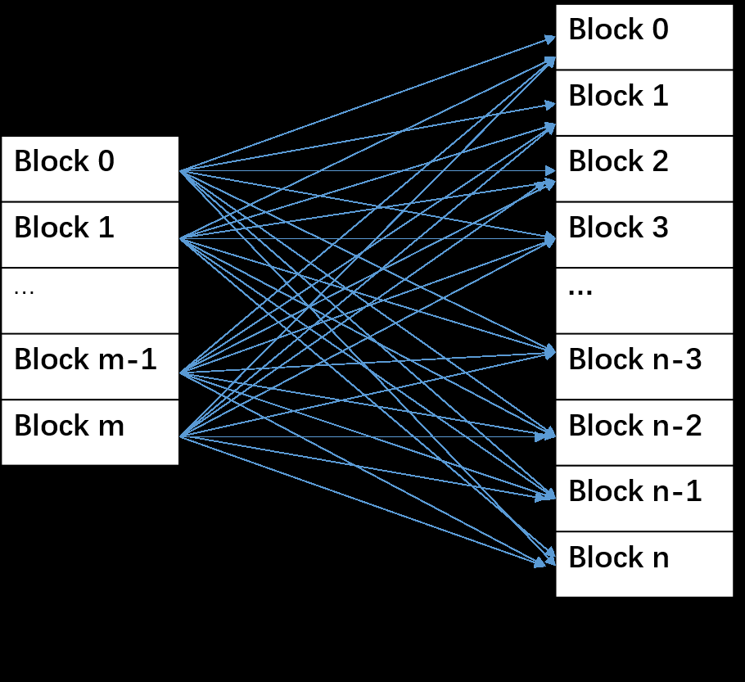

Slide 5
122222222222222222222222222222222222222222222222222222222222222222222222222222222222222222222222222222222222222
密钥
16字节
明文
16字节
轮密钥加
明文
16字节
轮密钥加
W[0,3]
轮密钥加
字节代替
第10轮
逆字节代替
行移位
逆行移位
第1轮
列混淆
逆列混淆
轮密钥加
W[4,7]
轮密钥加
第9轮
字节代替
逆字节代替
行移位
逆行位移
第9轮
列混淆
逆列混淆
轮密钥加
W[36,39]
轮密钥加
第1轮
字节代替
逆字节代替
第10轮
行移位
逆行位移
轮密钥加
W[40,33]
轮密钥加
密文
密文
加密过程
解密过程

Slide 6
Core 0
Core 1
Core 2
Core 3
L1
L1
L1
L1
L2

